Slide 1
Математика
1 клас
Розділ VІ.
Числа 21-100
Урок 96
Числа 21-40

Slide 2
Організація класу
Знову день почався, діти.
Всі зібрались на урок?
Тож пора нам поспішати —
Кличе в подорож дзвінок.

Slide 3
Налаштуйся на урок. Афірмація
Заплющіть оченятка, повторюйте за мною:
Я – учень. Я - хочу знати. Я – думаю. Я – вмію. Я – знаю. Я - особистість творча. Я – зірка.

Slide 4
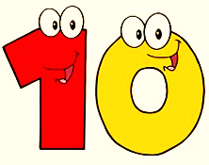
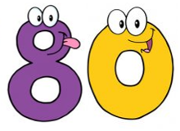
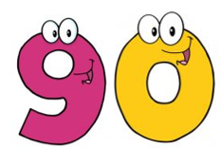
Лічба десятками вперед, назад, порядковими числами

Slide 5
Гра з м'ячиком
9 дес.
0 од.
5 дес.
3 дес.
0 од.
2 дес.
0 од.
5 од.
20
30
90
5
50

Slide 6
Усне опитування
Які арифметичні дії ви знаєте?
Як називаються числа при додаванні?
Що більше - сума чи доданок?
Як отримати невідомий доданок?
Чи можна при додаванні отримати те саме число? Коли?
Як називаються числа при відніманні?
Яке число при відніманні зазвичай найбільше?
Як отримати зменшуване?
Як отримати попереднє число?
Як отримати наступне число?
І + ІІ = С
С – І = ІІ
С + 0 = С
З – В = Р
В + Р = З

Slide 7
Повідомлення теми та завдань уроку
Сьогодні на уроці ми будемо утворювати, читати, записувати двоцифрові числа.
Обчислювати, порівнювати двоцифрові числа
Розв'язувати задачі.

Slide 8
Яке число утворилося?
Цифра 2 в записі числа 27 означає
2 десятки,
цифра 7 означає сім одиниць.
20
і
7
27
Два десятки і сім одиниць,
або двадцять сім.
Підручник.
Сторінка
90

Slide 9
Яке число утворилося?
Скільки паличок на кожному малюнку?
Прочитай і запам’ятай, як ці числа записують цифрами.
20
і
3
30
і
9
23
39
Підручник.
Сторінка
90
двадцять три
тридцять дев'ять

Slide 10
Згрупуй предмети по десять
Скільки десятків? Скільки одиниць? Скільки всього предметів?
Підручник.
Сторінка
90
26 ручок
25 фломастерів

Slide 11
Згрупуй предмети по десять
Скільки десятків? Скільки одиниць? Скільки всьогопредметів.
Підручник.
Сторінка
90
28 олівців
35 підстругачок

Slide 12
Математичний диктант
Запишіть число, в якому 2д 3од, 3д 2од,
Запишіть число, що на 1 більше, ніж 24?
Запишіть число, яке на 1 менше, ніж 38.
Запишіть різницю чисел 37 і 7.
Обчисліть суму чисел 8 і 40.
Перший доданок 30, другий 5. Обчисліть суму.
Зменшуване 20, від’ємник 0. Обчисліть різницю.
Скільки маємо додати до 0, щоб отримати число 29?
23
32
25
37
30
48
35
20
29

Slide 13
Робота в зошиті
Склади вираз до схем. Запиши вирази й обчисли
70
90
10
40
20
30
60
50
40 + 20 =
60
50 + 10 =
10
70 – 30 =
40
90 – 60 =
30

Slide 14
Розв’язую задачу
У перегонах брали участь
3 білих і 10 гнідих коней.
Скільки всього коней брало участь у перегонах?
Б – 3 к.
Г – 10 к.
?к.
На ?к.
На скільки білих коней менше, ніж гнідих брали участь у перегонах?
(к.)
на
(к.)
Постав інше запитання до задачі. Розв’яжи задачу із цим запитанням.
Відповідь: 13 коней всього.
Підручник.
Сторінка
90
На 7 білих коней менше.

Slide 15
Порівнюю
12 – 2 2
15 – 5 15 + 5
>
=
10 + 0 10 – 0
15 + 0 15
<
=

Slide 16
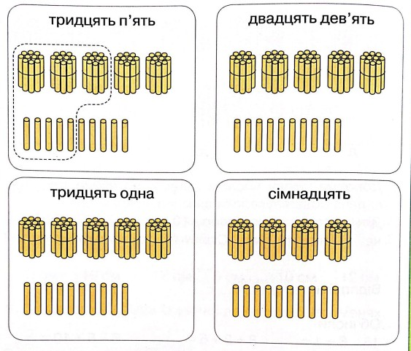
Робота в зошиті
Обведи на кожному малюнку вказану кількість паличок
Сторінка
20

Slide 17
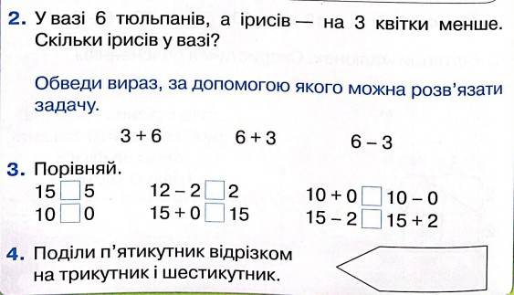
Робота в зошиті
Сторінка
20

Slide 18
Online завдання
Відскануй QR-код або натисни жовтий круг!

